Slide 1

数据科学与大数据技术导论
数据科学与大数据技术专业系列规划教材
数据科学与大数据技术导论
杜小勇 主编

Slide 2
第2章 Python语言与数据科学
2.1 Python概述
Python是一种面向对象的、解释型的计算机程序设计语言，由荷兰人Guido van Rossum于1989年发明。
Python语言借鉴了大量其他语言的优秀特点，包括ABC、Modula-3、C、C++、Algol-68、Smalltalk、UNIX Shell，以及一些脚本语言。Python包含一组完善、易用的标准库，能够完成许多常见任务。它的语法简洁清晰。

Slide 3
Python虚拟机可以在所有的操作系统上运行，包括Windows、Linux、UNIX、mac OS等。
人们为Python开发了各种数据预处理、数据挖掘与机器学习、自然语言处理、数据可视化等软件库，建立了强大的生态，其应用领域得到了极大的扩展，被广泛地应用到各种数据分析场合中。
目前Python是最流行的5种编程语言之一，根据TIOBE 2019年发布的编程语言流行度排行榜，Python是流行度仅次于Java、C的编程语言，排在C++和C#之前。

Slide 4
2.2 Python开发环境配置
截至2019年，Python有两个版本，一个是2.X版（如2.7版），一个是3.X版（如3.5版），这两个版本是不兼容的。目前，3.X版已成为主流的版本。
安装Python的方法有两种，一种是使用官方标准版Python，另一种是使用第三方发布的集成版，比如Anaconda。

Slide 5
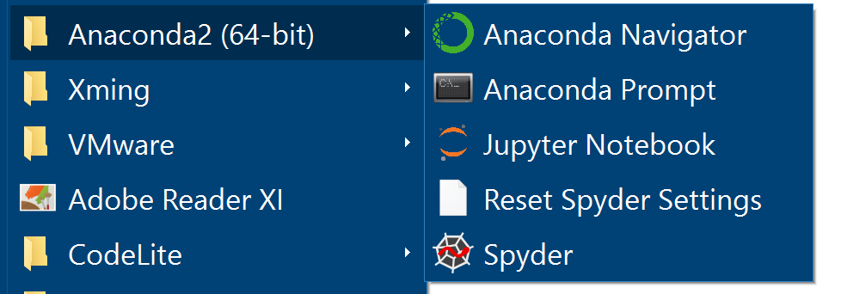
Python安装完成后，用户就会拥有Python解释器（负责Python程序的解释执行）、Python命令行交互环境（Python Shell）、通过网页进行交互式编程的环境（Jupyter Notebook），以及一个简单的集成开发环境（Spyder），如图2.1所示。
图2.1 Anaconda Python开发环境

Slide 6
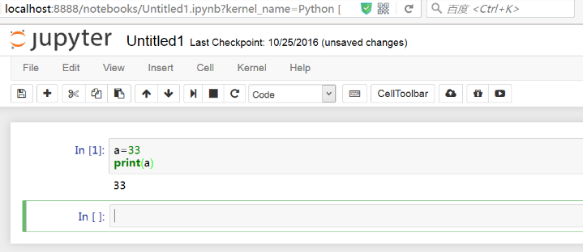
在编程过程中，如果用户的目的是尝试执行一些代码片段，则可以选用Jupyter Notebook；如果用户的目的是编写执行复杂功能的程序，则建议使用集成开发环境Spyder。Spyder支持程序的调试功能，有利于排除错误。它们的界面分别如图2.2和图2.3所示。
图2.2 Jupyter Notebook交互式开发环境

Slide 7
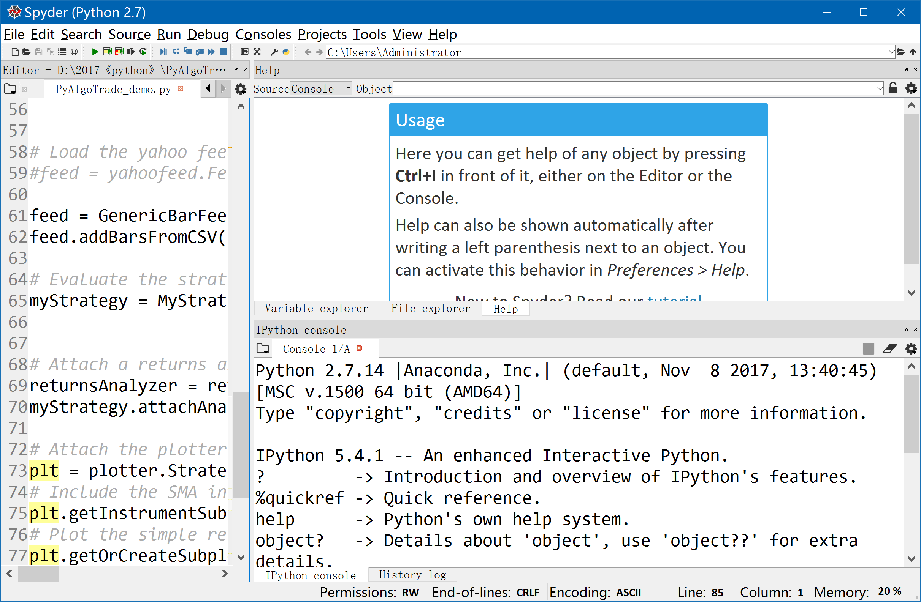
图2.3 Spyder开发环境

Slide 8
启动Spyder开发环境的方法是，单击Windows开始菜单，找到Anaconda3程序组，单击“运行Spyder”快捷方式。Spyder启动以后，用户就可以新建项目、新建文件、编写代码和调试代码。

Slide 9
2.3 变量、常量和注释
1．变量
变量是在程序的执行过程中可以改变的量，它可以是任意的数据类型。在Python中，变量无须事先定义其数据类型，对其进行赋值的时候，就确定了它的数据类型。
变量需要有一个名称，称为变量名。变量名以英文、下画线开头，后续字符可以是英文、数字或者下画线。

Slide 10
表2.1列出了Python使用的保留字，用户不能给变量起这样的名字，也不能把这些保留字用作其他标识符（比如函数名）。
表2.1 Python的保留字

Slide 11
2．常量
常量是在程序的执行过程中不能改变的量，包括整数、小数、字符串等。
3．注释
Python的注释以#开头，#之后一直到一行末尾的所有字符，都是注释的一部分，Python解释器将忽略它们，不予执行。

Slide 12
2.4 数据类型
Python支持的数据类型，包括基本数据类型，如布尔值、整数、浮点数、字符串、复数等，以及衍生数据类型，如列表、元组、字典、集合等。第三方软件库如pandas等还提供二维表、Panel（多个二维表）等对象类型，用于表示更加复杂的数据结构。

Slide 13
2.4.1 布尔型
布尔型（bool）有两种取值，True和False。在Python中，可以直接用True、False表示布尔值，也可以通过关系运算或者逻辑运算获得结果。
2.4.2 整数
Python可以表示精度不限的整数（int，包括0和负整数）。在程序中，整数的表示方法与数学上的写法是一致的，比如150、-50、0等。

Slide 14

2.4.3 浮点数
浮点数（float）也就是小数，可以使用通用的写法，如3.27、3.28、-9.11等；也可以使用科学计数法表示，比如8.76e3表示8.76×10³，即8760，1.8e-5表示0.000 018等。

Slide 15
2.4.4 字符串
字符串（str）是由若干字符组成的有序序列，字符串可以用单引号或者双引号括起来。如果分别用三个双引号首尾括起来，则可以使用若干行的字符串常量，对一个变量进行赋值，换行和空格都是该字符串的一部分。

Slide 16
2.4.5 列表
列表（list）是包含不同类型元素的、可以改变的有序序列。当然，列表的元素也可以是同样类型的，比如整数列表、小数列表等。列表的表示方法是，用符号“[]”把元素包含起来，中间用逗号隔开。注意，列表的元素，也可以是列表。

Slide 17
2.4.6 元组
元组一旦初始化以后，就不能更改了，它也没有append()、insert()这样的更改序列方法。元组可以被看作是只读的（read-only）列表。定义一个tuple时，就需要把元素都定下来。

Slide 18
2.4.7 字典
Python的字典（dict）是一个对照表，这个表包含一系列的键值对（<key, value>），键值对的key和value可以是整数、小数、字符串或者布尔值等数据类型。
dict具有极快的查找速度。寻访一个dict的某个key所对应的元素，可以使用dict[key]的方法，也可以使用dict.get(key)方法。若要删除一个key，则可使用pop(key)方法，对应的value会从dict中被删除。判断一个特定的key是否在某一个dict中，可以用key in dict来 判断。

Slide 19
2.5 运算符及其优先级、表达式
Python的运算符包括算术运算符、关系运算符、逻辑运算符、集合运算符、对象运算符等。
表2.2列出了主要的运算符及其实例。

Slide 20
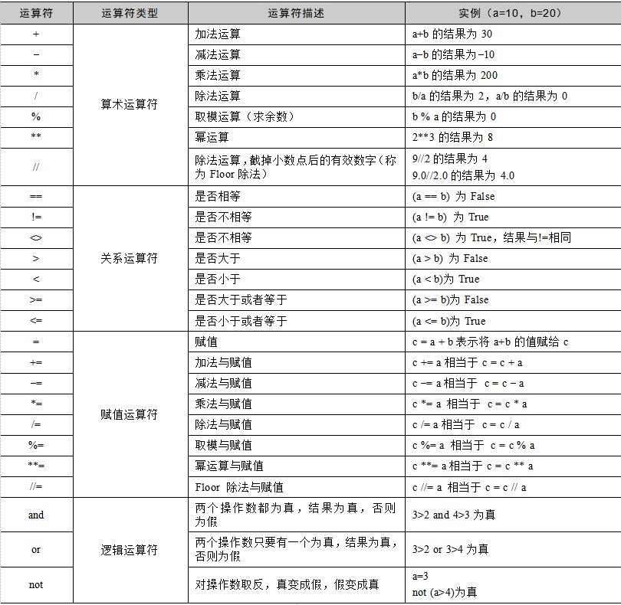
表2.2 运算符及其实例

Slide 21
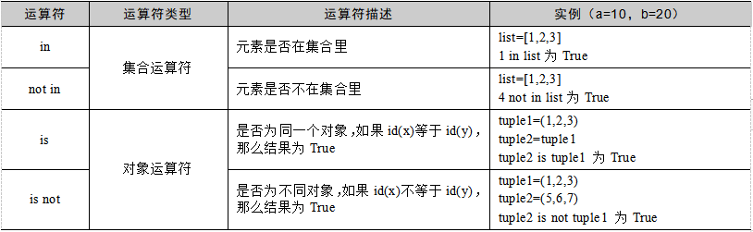
续表

Slide 22
运算符是有优先级的，比如在一个表达式中，既有加减法运算，又有乘除法运算，那么在没有括号的情况下，先做乘除法运算，再做加减法运算。若使用括号，则会改变运算执行的顺序。
在变量、常量、运算符的基础上，我们就可以构造表达式，对数据进行计算。表达式是利用运算符，把兼容的常量、变量拼接起来的式子，表达式是编写程序的基础。

Slide 23
2.6 程序的基本结构
程序的基本结构有3种，分别是顺序结构、分支结构和循环结构。
2.6.1 顺序结构
顺序结构是最常见的一种程序结构。解释器执行顺序结构的Python程序时，它将顺序地解释执行各个语句，直到程序的末尾。

Slide 24
2.6.2 分支结构
分支结构用于根据一定的条件进行判断，然后决定程序的走向，赋予程序一定的智能性。分支结构由if语句、else语句、elif语句来构造，并且可以嵌套。
2.6.3 循环结构
Python支持两种循环结构，分别是while循环和for循环。

Slide 25
2.6.4 编写完整的程序
程序的要素有两个，一个是数据结构，另一个是算法。数据结构是对我们要解决的问题进行的建模，而算法则是解决问题的一系列步骤。
算法具有如下的一系列的特点。
（1）确定性：算法的每个步骤都是确定的，不是含糊、模棱两可的。
（2）有穷性：算法应该包含有限的操作步骤，而不是无限的。
（3）有0个或者多个输入：算法可以通过输入获得必要的外界信息。
（4）有1个或者多个输出：算法的目的就是求解，问题的解，就是算法的输出。
（5）有效性：算法的每个步骤都得到确定的结果。

Slide 26
2.6.5 程序实例：二分查找
在一个列表里面寻找一个元素，如果数据是没有顺序的，那么只能从头开始找，或者从末尾开始找，直到找到该元素为止。或者已经查找完整个列表，没有找到该元素，这时候应该报告找不到。如果列表的元素是有序的（比如列表包含数字，数字元素从小到大排列；或者，列表包含字符串，字符串元素符合字典序等），我们就可以使用二分查找算法寻找某个元素。

Slide 27

二分查找算法的基本原理是，我们到有序序列的中间去查找某元素，如果找到，则停止。否则，如果目标元素比中间这个元素大，则到有序序列的较大序列部分去查找；如果目标元素比中间这个元素小，则到有序序列的较小序列部分去查找。直到找到目标元素，或者查找了整个序列为止（找不到）。

Slide 28
2.7 函数以及库函数
在Python语言中，函数可以把具有一定功能的代码组织起来。对于经常用到的一些功能，比如打印输出变量的值，可以把实现这些功能的代码组织成函数的形式，在需要这些功能的时候，直接调用函数即可，无须再写一遍类似的代码。可见，编写函数的目的是多次调用。
定义函数的时候，只需要规定好函数接受什么样的参数，将返回什么样的值。对于调用者来说，只需要了解这些信息就足够了，至于函数内部是如何实现的，则无须关心。函数的实现者则负责函数的真正编写。

Slide 29
定义一个函数的语法如下：
def 函数名(参数列表)：
函数体(语句块)
在Python中，一个函数可以调用其他函数，甚至可以调用自身，即函数可以递归调用。函数的递归调用，使得解决一些问题的代码变得简单、易于理解。

Slide 30
2.8 面向对象编程
Python是一种面向对象的编程语言，它通过封装机制，把数据和对数据的操作封装成类，而类的实例化则是一个个的对象。
2.8.1 构造函数
一个类的构造函数负责对象的构造，构造函数的名称为__init__，它包含一个self参数以及其他参数。其中，self参数指向将要构造的对象，也就是说，self是对象的引用。构造函数的作用是对对象进行初始化。

Slide 31
2.8.2 对象的摧毁和垃圾回收
对于程序不再使用的对象，Python周期性地执行垃圾回收过程，自动删除这些对象，释放其所占用的内存空间。
2.8.3 继承
在定义类的时候，我们可以基于已有的类定义新的类，新的类（子类）和已有的类（父类）是继承的关系。子类不仅继承了父类的所有属性和方法（函数），还可以增加新的属性和方法。

Slide 32

2.8.4 重写
我们必须为新的类Manager定义一个新的show函数，这个函数与父类Employee的show函数同名，但是功能有些不一样，除了显示姓名、性别、年龄和薪水，它还显示特殊津贴。这种对父类的方法进行重新定义的机制，称为重写（Override）。

Slide 33
2.9 异常处理
在执行程序的过程中，可能发生各种异常情况，比如一个非零的整数除以0就会引发异常。我们可以捕捉程序的异常，然后打印提示信息，帮助用户了解发生的情况，然后采取补救措施，而不是让程序终止执行。比如提示用户输入正确的数值、释放磁盘空间、连接互联网等。
一般把有可能引发异常的代码放在一个“try: ”语句块里，在“try: ”语句块之后，跟着一个“except: ”语句及其语句块，该语句块的代码，将对异常情况做出处理。

Slide 34
2.10 第三方库和实例
人们在编写Python程序的时候，并不是什么都从头开始，而是有很多的第三方库可以使用，Python语言的强大也来源于此。第三方库一般以模块（Module）的方式对代码进行组织，把相关的代码组织到一个模块里面，易于人们的理解和使用。
最简单的模块就是一个Python源代码文件。在这个源文件里面，可以定义类（Class）、变量（Variable）和函数（Function）。

Slide 35
为了使用第三方库，需要把模块导入到本文件，才能使用模块中的功能。
我们也可以把一些通用功能写到一个源文件里，形成自己的模块，其他的文件可以通过import语句导入这些模块，从而使用其中的功能。
对应的模块文件需要放在操作系统的搜索路径（Search Path）中。搜索路径指的是Python解释器可以在里面搜索模块文件的一系列目录。在Windows操作系统中，可以通过设定PATH系统环境变量，设置搜索路径。

Slide 36
2.10.1 机器学习库scikit-learn简介
scikit-learn是面向Python的机器学习软件包，它可以支持主流的有监督机器学习方法和无监督机器学习方法。
有监督的机器学习方法，包括通用的线性模型（Generalized Linear Model，比如线性回归Linear Regression）、支持向量机（Support Vector Machine，SVM）、决策树（Decision Tree）、贝叶斯方法（Bayesian Method）等；无监督的机器学习方法，包括聚类（Clustering）、因子分析（Factor Analysis）、主成分分析（Principal Component Analysis）、无监督神经网络（Unsupervised Neural Network）等[ 具体的scikit-learn实例、Keras实例、matplotlib实例，在“第5章 数据分析与计算”中进行介绍。。

Slide 37

2.10.2 深度学习库Keras简介
Keras是基于Theano或者Tensorflow的一个深度学习软件库。它是用Python语言编写的一个高度模块化的深度学习库，支持GPU和CPU。用户可以选择安装Theano或者Tensorflow作为后端，然后再安装Keras，修改其配置文件，指定所使用的后端。

Slide 38
Keras的主要模块如下。
（1）Optimizers是优化模块，提供了通用的优化方法，包括随机梯度下降法（Stochastic Gradient Descent，SGD）。
（2）Objectives是目标函数模块。
（3）Activations是激活函数模块。
（4）Initializations是参数初始化模块。
（5）Layers模块则包含了构造深度神经网络的基本构件（层）。
（6）Preprocessing是预处理模块。
（7）Models模块把各种基本组件组合起来，组成一个深度神经网络。

Slide 39
2.10.3 绘图库matplotlib简介
matplotlib是一个2D绘图库。用户可以使用matplotlib生成高质量（达到出版精度）的图形，并且可以以多种格式进行输出，比如以Postscript的格式输出，然后包含在Tex文件中，进而生成PDF文档。matplotlib是用Python语言编写的，它使用了numpy及其他函数库，并且经过优化，能够处理大数组。

Slide 40
matplotlib提供了面向对象的编程接口，用户只需编写几行代码，就可以对数据进行图形绘制，看到数据的可视化效果。而对于高级用户而言，matplotlib提供了完全的定制能力，包括设定线型、字体属性、坐标轴属性等。matplotlib提供了众多的图形类型供用户选择，包括柱状图（Bar Chart）、误差图（Error Chart）、散点图（Scatter Plot）、功率谱图（Power Spectra）、直方图（Histogram）等。

Slide 41
2.10.4 社交网络与图数据处理库networkX简介
networkX是用Python语言开发的一个软件包，用于复杂网络分析，包括创建网络、对网络进行操作、研究网络的结构及其动态演化机制等。
networkX是一款免费的软件，遵循BSD License版权协议，用户可以对其进行修改和再发布（Redistribute）。networkX项目创建于2002年。第一版由Aric Hagberg、Dan Schult和Pieter Swart在2002年和2003年设计和实现。networkX的第一个公开发行版于2005年发布。
networkX内置了常用的图与复杂网络分析算法。通过使用networkX，用户可以很方便地存取网络文件格式，生成各种随机模型的网络，分析网络结构，仿真建模，对网络进行可视化等。networkX可以应用于社交网络分析、生物网络分析、基础设施网络分析等领域。

Slide 42
2.10.5 自然语言处理库NLTK简介
NLTK（Natural Language Toolkit）是面向自然语言处理的开源软件库，用户可以基于NLTK，使用Python语言编写自然语言处理程序。
NLTK提供了一系列库函数，完成文本的分词（Tokenization）、词干提取（Stemming）、语法树分析以及词性标注（Parsing & Tagging）、命名实体识别（NER）、短语识别（Phrase Recognition），以及文本分类等（Classification）。

Slide 43

2.10.6 pandas库入门
1．pandas库介绍
pandas是开源的（BSD-licensed）Python库，可提供易于使用的数据结构和数据分析工具。

Slide 44
为了表示和分析现实世界中各类真实数据，pandas提供了如下基本数据结构。
（1）Series：即一维数组。
（2）Time Series：以时间为索引的Series。
（3）DataFrame：二维表格型数据结构。
（4）Panel：三维数组。

Slide 45
2．创建Series（一维序列）
如下的实例创建一个Series，然后把它打印出来，NaN表示Not a Number，即它不是一个有效数值。这个Series的各个元素的标签为0、1、2、3、4、5等。
import pandas as pd
import numpy as np
s = pd.Series([1,3,5,np.nan,6,8])
print (s)

Slide 46
3．创建DataFrame（二维表）
DataFrame是一个二维表，以SQL数据库表格进行类比，则DataFrame中的每一行是一个记录，每一列为一个字段，即记录的一个属性。每一列的数据类型都是相同的，而不同的列可以是不同的数据类型。

Slide 47
4．查看数据和元信息
head和tail方法可以显示DataFrame前N条和后N条记录，N的默认值为5。通过index和columns属性，可以获得DataFrame的行标签和列标签。这也是了解数据内容和含义的重要步骤。
describe方法可以计算各个列的基本描述统计值。包含计数、平均值、标准差、最大值、最小值及4分位差等。

Slide 48

5．转置与排序
对数据进行转置，就是把DataFrame的行转换成列，列转换成行。比如原来的二维表是6行3列，那么转置以后的二维表就是3行6列。

Slide 49
6．提取部分数据
可以通过列名，提取一个数据列，示例代码如下。
print (df['A'])
可以通过行号范围和行标签范围，提取若干数据行，示例代码如下。
print (df[0:3])
print (df['20130102':'20130104'])

Slide 50
7．设置单元格的值
可以通过行标签和列标签，或者通过行下标和列下标，对单元格的值进行设置。
8．对缺失值的处理
对缺失值（Missing Data）的处理：我们可以把包含缺失值的整行数据从DataFrame里剔除，或者把缺失值替换成某个有意义的值。

Slide 51
9．计算每列的均值
通过DataFrame的mean方法，可以计算每个数据列的均值，示例代码如下。
print (df.mean())

Slide 52
10．对每列运用一个函数
可以运用某个函数对DataFrame的每个数据列，比如把每列的最大值减去最小值，计算出数据的极差（Range）等，示例代码如下。
df.head()
df = df.drop(['E'], axis=1) #E列不是数值列，删除
print(df.apply( lambda x: x.max() - x.min()))
df.head()

Slide 53

11．计算直方图
直方图是数据集中各个取值的频率的图形表示。如下的示例代码可计算s序列中的每个值的频率，如果显示成柱状图，就是直方图。
s = pd.Series(np.random.randint(0, 7, size=10)) #生成10个随机数，值域为[0,7)
print (s.value_counts())

Slide 54

12．DataFrame的合并
我们可以把若干个DataFrame（结构相同）合并（Concatenation）起来，构建一个大的DataFrame。如下的实例表示将一个DataFrame横向切割成3个子集，然后用concat方法进行合并，重新构成一个大的DataFrame，其内容与原来的DataFrame是一样的。
df = pd.DataFrame(np.random.randn(10, 4))
print (df)
pieces = [df[:3], df[3:7], df[7:]]
print (pd.concat(pieces))

Slide 55
13．DataFrame的连接
连接（Join）操作是根据一定的条件，把两个DataFrame数据集的各一行，合并起来构成目标DataFrame的一行。如下的实例把left数据集和right数据集中的每一行，根据“名称为key的列的值相同”的条件，合并起来构成目标DataFrame的一行。

Slide 56
left = pd.DataFrame({'key': ['foo', 'bar'], 'lval': [1, 2]})
right = pd.DataFrame({'key': ['foo', 'bar'], 'rval': [4, 5]})
print (left)
print (right)
merge_two = pd.merge(left, right, on='key')
print(merge_two)

Slide 57

14．添加数据行
DataFrame是一个可变的数据集，可以添加新的数据行（Append）。如下的实例表示将一个DataFrame的第三行剪切下来，然后添加到原来的DataFrame的末尾，构成新的DataFrame。

Slide 58
df = pd.DataFrame(np.random.randn(8, 4), columns=['A','B','C','D'])
print (df)
s = df.iloc[3]
print (s)
df = df.append(s, ignore_index=True)
print (df)

Slide 59

15．分组与聚集
我们可以对DataFrame进行分组和聚集（Grouping & Aggregation）。分组是根据某个列的值把所有的行，分成一组一组的；而聚集，则是进行求和、最小值、最大值、平均值等的计算。

Slide 60
16．绘图
我们可以使用matplotlib对pandas数据进行可视化。下面展示了两个实例，第一个实例显示了一个Series，该序列是从2000年1月1日开始的1000天的随机数序列；第二个实例显示了一个DataFrame，它使用的行标签与第一个实例的行标签是一样的，也就是从2000年1月1日开始的1000天。
上述两个实例的可视化结果如图2.4所示。

Slide 61
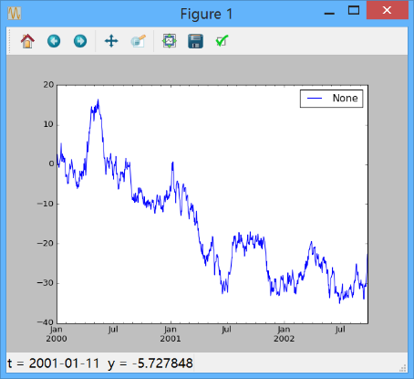
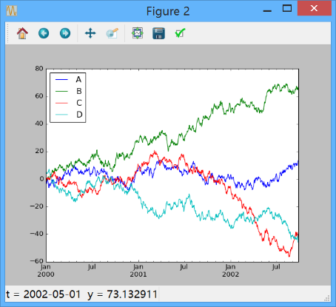
（a）Series的可视化 （b）DataFrame的可视化 图2.4 Series数据和DataFrame数据的可视化

Slide 62
17．文件读/写
利用pandas提供的函数，我们可以把数据保存到文件中，也可以从文件中读取数据。pandas支持的数据文件格式，包括CSV、HDF5、Excel等，示例代码如下。
#读写文件
#write to & read from a CSV file
df.to_csv('myfile.csv')
df = pd.read_csv('myfile.csv')
df.head()

Slide 63

2.11 思考题
1．Python语言的特点和优点有哪些？
2．如何安装与配置Anaconda软件包？
3．如何理解Python中的变量、常量和注释？
4．如何理解Python中的简单数据类型、集合类型tuple、list、dict？

Slide 64
5．如何理解Python中的运算符及其优先级、表达式？
6．如何理解Python中的语句、三种程序基本结构、模块、函数的概念？
7．什么是面向对象编程、类和对象？
8．什么是异常处理？
9．简述第三方库pandas、scikit-learn、Keras、matplotlib

